Slide 1
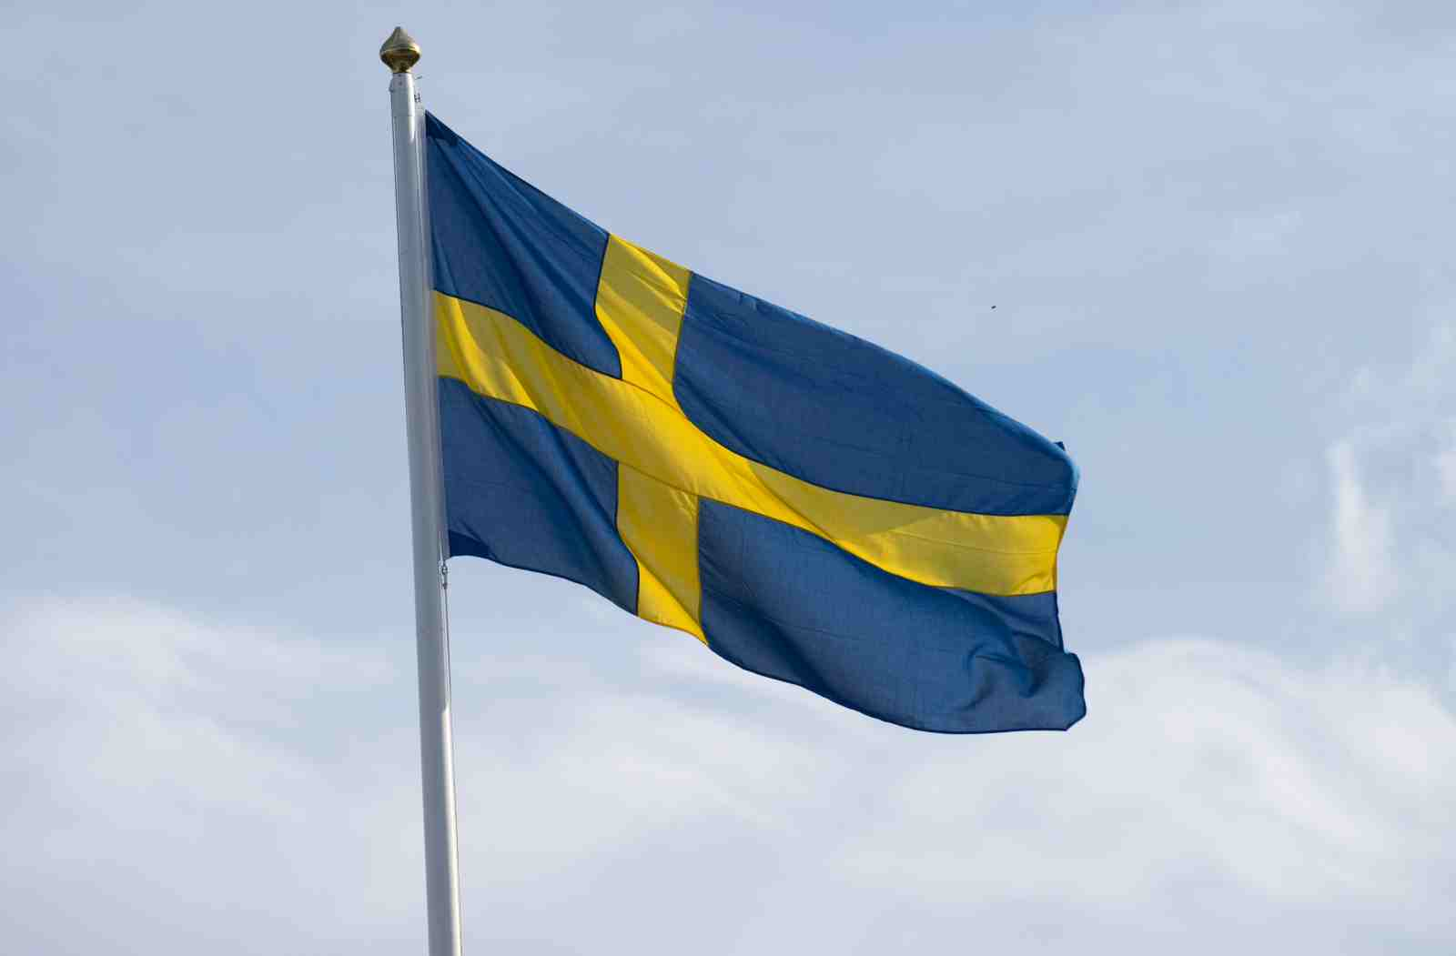
Suecia

Slide 2
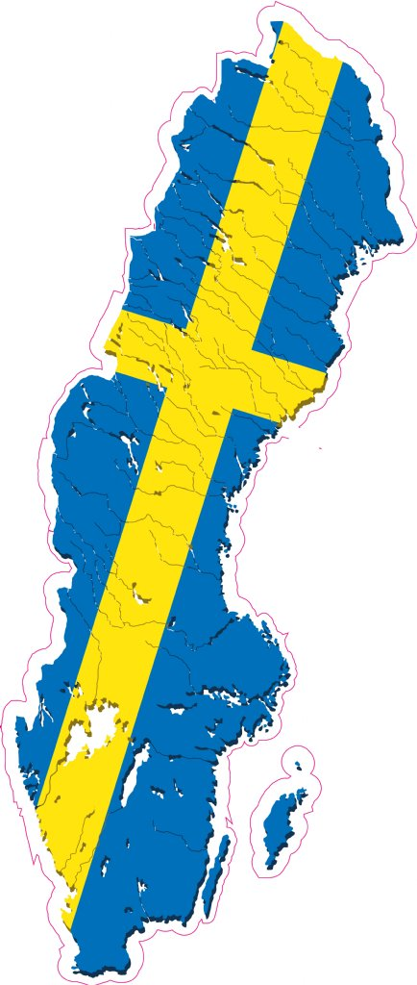
Datos.
Suecia esta en europea del norte. Suecia tiene 9 millones de habitantes. Suecia limita con tres paises: al este con Noruega, al oeste con Finlandia y al de sur con Dinamarca.

Slide 3
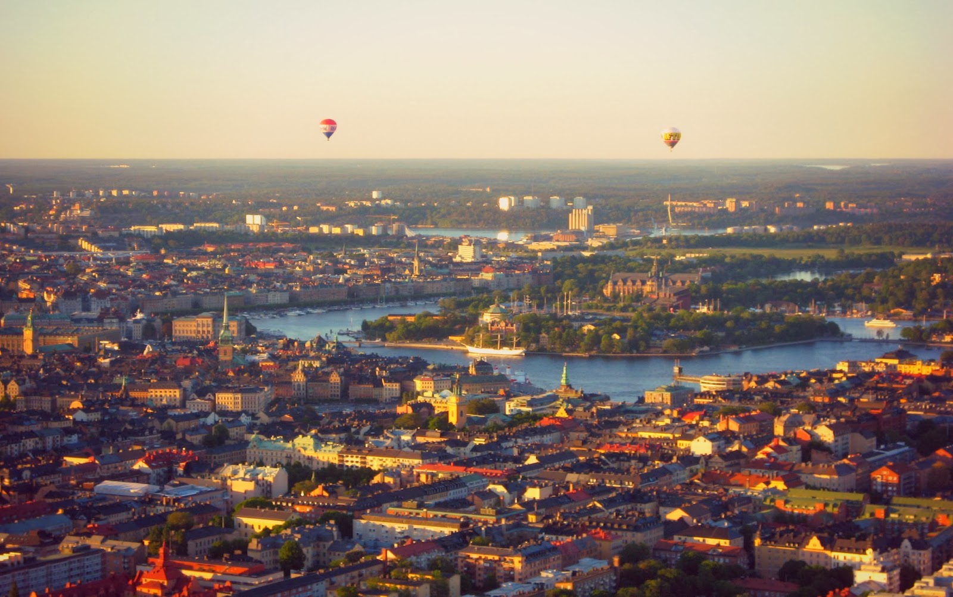
La capital.
La capital de Suecia es Estocolmo.

Slide 4
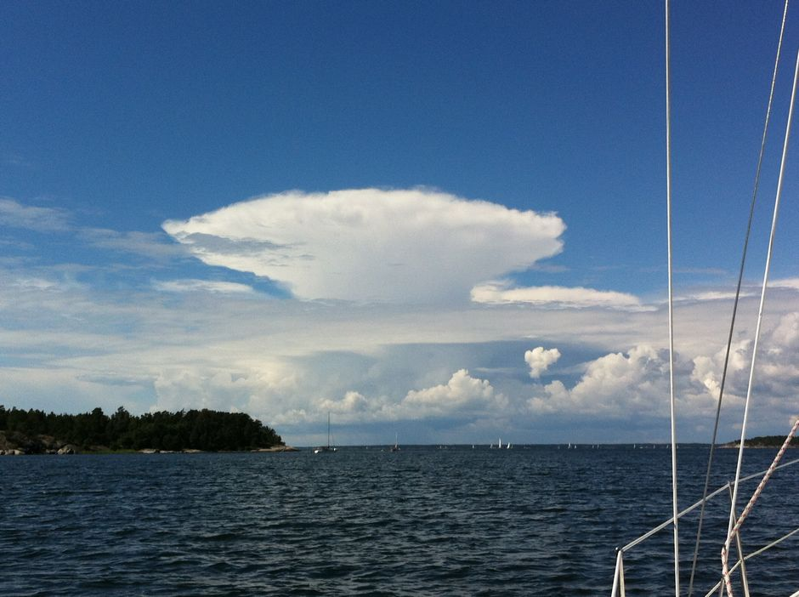
Que tiempo hace en suecia? hace calor en los veranos e inviernos fríos.

Slide 5
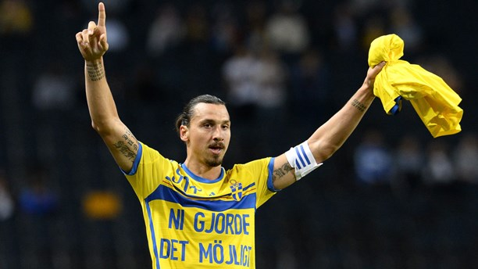
El orgullo de Suecia
zlatan

